Slide 1
最优化方法 I Optimization Methods I
2020-2021学年第一学期全校研究生公共课
主讲教师：陈丙振 chenbingzhen6026@163.com
助教: 曲文涛 18118018@bjtu.edu.cn

Slide 2
成绩评定
成绩评定：
总成绩=作业(30%)+小论文(20%)+期末成绩(50%)

Slide 3
中文参考书
[1] 袁亚湘, 孙文瑜. 最优化理论与方法[M]. 科学出版社, 1997.
[2] 陈宝林. 最优化理论与算法[M]. 清华大学出版社, 2005.
[3] 李航. 统计学习方法[M]. 清华大学出版社, 2012.
[4] 周志华. 机器学习[M]. 清华大学出版社, 2016.
[5] 王宜举, 修乃华. 非线性最优化理论与方法（第三版）[M].
科学出版社，2019.

Slide 4
英文参考书
Dimitri P. Bertsekas, Angelia Nedic, and Asuman E. Ozdaglar, Convex Analysis and Optimization, Athena Scientific, Belmont; Massachusetts, 2003 (http://web.mit.edu/dimitrib/www/home.html)
Dimitri P. Bertsekas, Convex Optimization Theory, MIT, 2009
Jorge Nocedal, Stephen Wright, Numerical Optimization, Springer,
2006 (http://users.iems.northwestern.edu/~nocedal/)
Stephen Boyd, Lieven Vandenberghe, Convex Optimization, Cambridge University Press, 2004 (https://stanford.edu/~boyd/)
R. T. Rockafellar and R. J-B. Wets, Variational Analysis, Springer, 1997
R. T. Rockafellar, Convex Analysis, Princeton University Press, 1970
(https://sites.math.washington.edu/~rtr/mypage.html)

Slide 5
第一讲
最优化方法简史
无约束最优化理论

Slide 6
最优化方法简史

Slide 7
发展简介
运筹学在国外
英国称为 Operational Research
美国称为 Operations Research
起源于二战期间的军事问题，如雷达的设置、运输船队的护航舰队的规模、反潜作战中深水炸弹的深度、飞机出击队型、军事物资的存储等。
二战后运筹学应用于经济管理领域（LP、计算机）
1948年英国首先成立运筹学会；1952年美国成立。
1952年，Morse 和 Kimball出版《运筹学方法》
1959年成立国际运筹学联合会

Slide 8
运筹学在国内
1956年成立运筹学小组
1958年提出运输问题的图上作业法
1962年提出中国邮路问题
1964年华罗庚推广统筹方法
我国于1982年加入国际运筹学联合会，并于1999年8月组织了第15届大会

Slide 9
最优化问题
Q : 什么是最优化？
A : 根据国际数学优化学会定义,最优化是指
在一定约束条件下极大化或极小化某一目
标函数的问题，其变量可能是连续或离散
或随机的.
A : 通俗解释，在所有可能中挑选最好的.

Slide 10
最优化问题无处不在！
早在18世纪，著名数学家欧拉就曾说：宇宙万
物无不与最小化或最大化的原理有关系.
可以说，最优化的原理渗入到社会发展的各个
方面，甚至在我们的日常生活里也有各种各样
的最优化问题.

Slide 11
最优化问题无处不在!
经济金融： 最大利润、最小风险
交通运输： 列车运行图、物流
信息科学： 数据挖掘、图像处理
生命科学： DNA 序列、蛋白质折叠
工程力学： 最大载重、结构最优
军事国防： 摆兵布阵、后勤保障

Slide 12
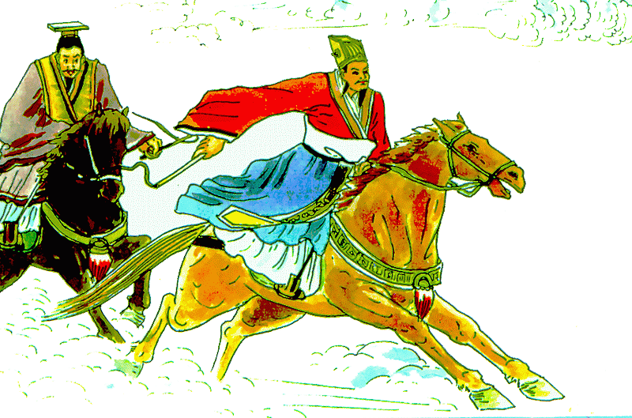

最优化的起源
中国古代优化思想--田忌赛马(公元前340年)
齐威王 田忌 齐威王 田忌
上 A > B A > F
中 C > D C < B
下 E > F E < D
3 : 0 1 : 2
反败为胜！

Slide 13
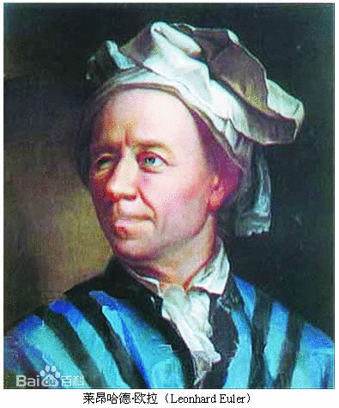
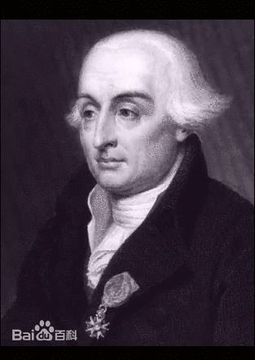
最优化的起源
追溯到18世纪L.Euler，J.L.Lagrange等对与力学相 关的极值问题或者变分问题统一处理方法的研究。
1707.4.15～1783.9.18
1736.1.25～1813.4.10

Slide 14
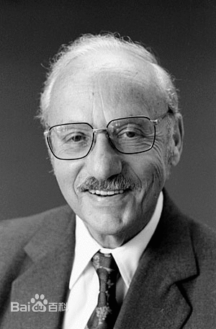
最优化的起源
线性规划与单纯形法—George Dantzig 1947
线性规划之父
师从著名统计学家J. Neyman
一个人的潜能是难以预料的，成
功的障碍往往来自于心理上的畏
难情绪；一定要相信自己，保持
积极的态度。
1914.11.8～2005.5.13

Slide 15
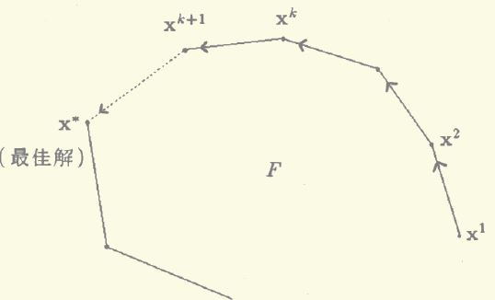
线性规划与单纯形法—George Dantzig 1947

Slide 16
最优化的发展
Dantzig，Fulkerson和Johnson在1950年研究旅行
商问题时提出了线性整数规划问题。
随后，Gomory提出的割平面方法则奠定了现代
整数规划算法的基础。
1951年Kuhn和Tucker提出了约束最优化问题必
要条件，后称为Karush-Kuhn-Tucker (KKT)条
件，标志着现代非线性规划理论研究的开端。

Slide 17
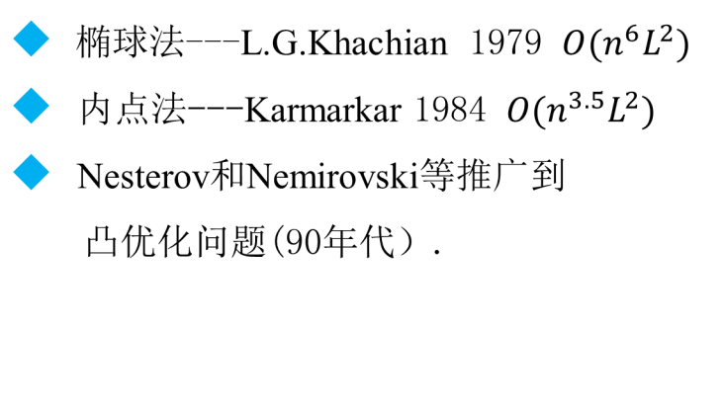
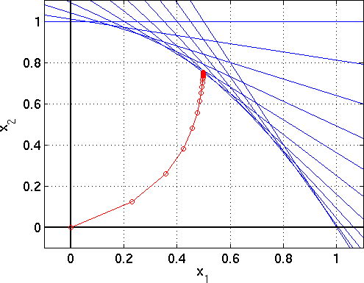
最优化的发展
1970年，Victor Klee & George Minty给出实例证明了单纯形方法不是多项式时间的，而是指数级

Slide 18
最优化发展与现状
向量优化
互补与均衡问题
组合优化
随机优化
半定规划
鲁棒优化
稀疏优化
统计优化
张量与多项式优化
非光滑优化

Slide 19
最优化问题分类
CONSTRAINED AND UNCONSTRAINED OPTIMIZATION
GLOBAL AND LOCAL OPTIMIZATION
STOCHASTIC AND DETERMINISTIC OPTIMIZATION
CONTINUOUS VERSUS DISCRETE OPTIMIZATION
……

Slide 20
模型与分类
一般模型:
无约束优化
目标函数
约束优化
决策变量
(1)
可行域or决策集
约束函数

Slide 21
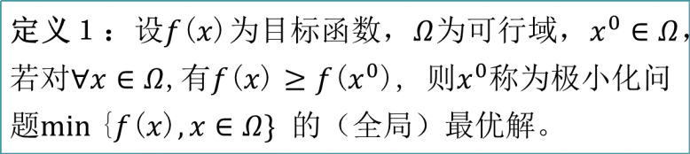
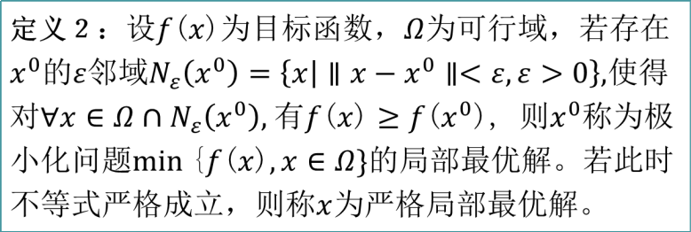
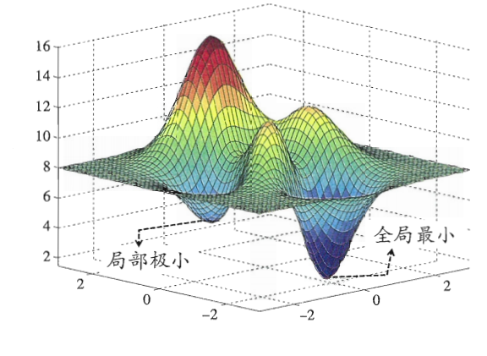
最优解概念

Slide 22
最优化主要研究内容
理论：
一阶/二阶最优性条件
对偶理论
鞍点问题
灵敏度分析
复杂性
算法：
最速下降方法
共轭梯度方法
牛顿方法
拟牛顿方法
投影方法
罚函数方法
应用：
建立模型
理论分析
编程计算
解决实际问题

Slide 23
What will you learn?
Models --- the art: How we choose to represent real problems 【线性规划、非线性规划】
Theory --- the science: What we know about different classes of models; e.g. necessary and sufficient conditions for optimality 【无约束优化、约束优化最优性条件】
Algorithms --- the tools: How we apply the theory to robustly and efficiently solve powerful models 【单纯形法、无约束优化方法（最速下降法、牛顿法、拟牛顿法、共轭梯度法）约束优化方法（罚函数法、ALM、ADMM等）】

Slide 24
最优化的简单实例

Slide 25
工厂生产问题
木门 木窗 总工时
木工 4小时 3小时 120小时/日
油漆工 2小时 1小时 50小时/日
利润 56 30
已知：
问：
每日安排生产多少扇木门多少木窗，才能使得总利润最大？
解：设该车间每日安排 生产木门x₁扇，木窗x₂
max z=56 x₁ +30 x₂
s.t. 4 x₁ +3 x₂≤120
2 x₁ + x₂ ≤50
x_{1,} x₂ ≥0
最优化问题—线性规划
求解
最优解：(15,20)—最优决策

Slide 26
运输问题
把某种货物从m个工厂运到n个商店去，其中每个工厂的库存量为a₁,a₂,…,a_{m},各商店的需求量为b₁,b₂,…,b_{n},从工厂i到商店j的运费（每单位货物）为c_{ij},确定从工厂i到商店j的运输量x_{ij}(i=1,…,m,j=1,…,n),使在满足供求的条件下，总的运费最小。

Slide 27
最优化处理实际问题的工作步骤
明确问题
明确问题
建立模型
设计算法
整理数据
求解模型
评价结果
No
建立模型
设计算法
简化？
Yes
整理数据
求解模型
No
评价结果
满意？

Slide 28
无约束最优化理论

Slide 29
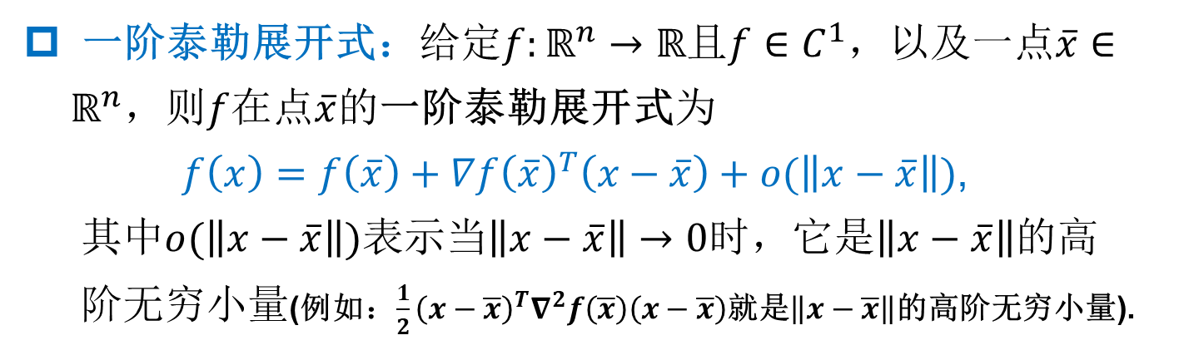


预备知识
泰勒展开式 (Taylor Expansion)
【最速下降法的基础】

Slide 30
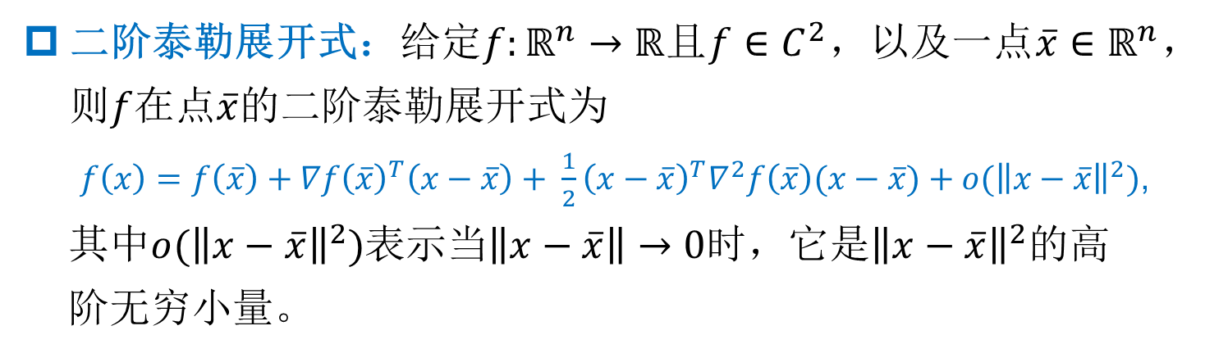

预备知识
泰勒展开式 (Taylor Expansion)
【牛顿法的基础】

Slide 31
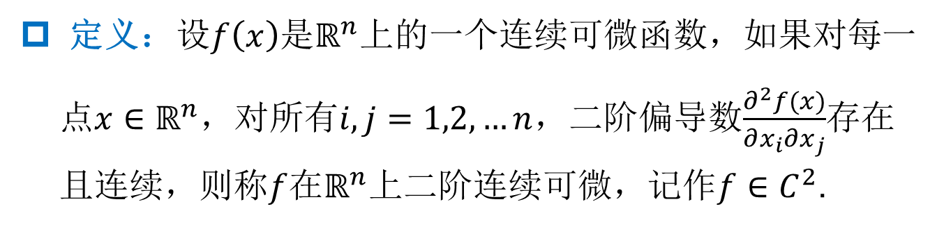
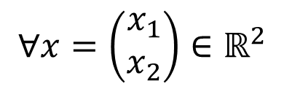
预备知识
二阶连续可微函数
(Twice continuously differentiable function)
例题3： ,判断如下二元函数是否二阶连续可微

Slide 32
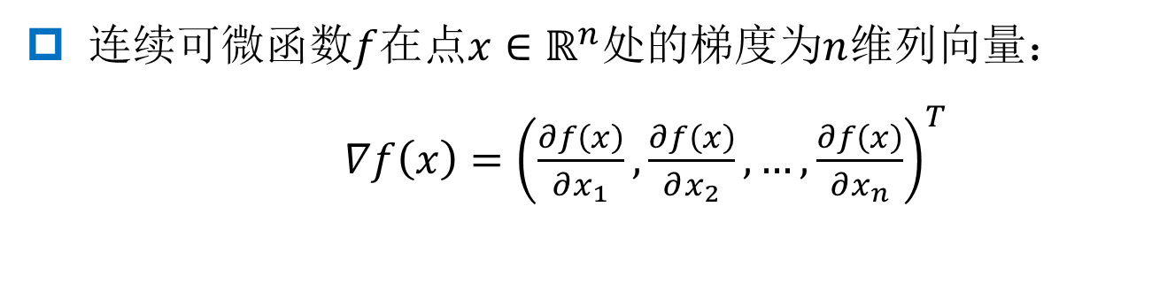
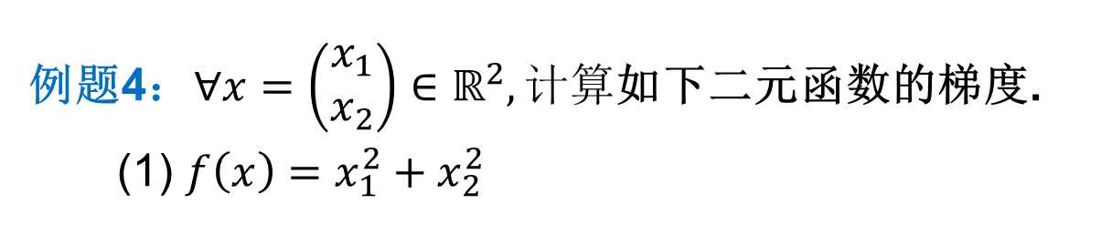

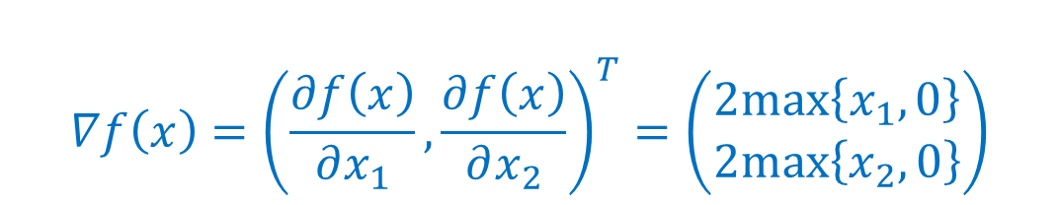
预备知识
连续可微
函数的梯度(Gradient)

Slide 33
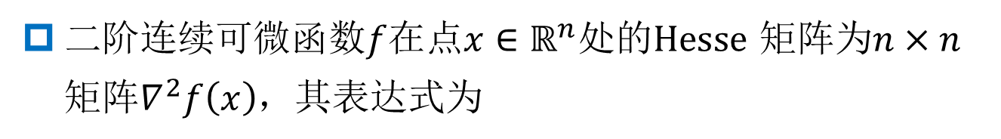
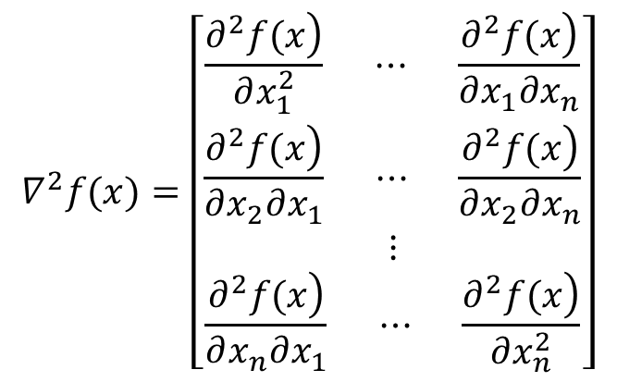
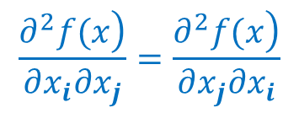

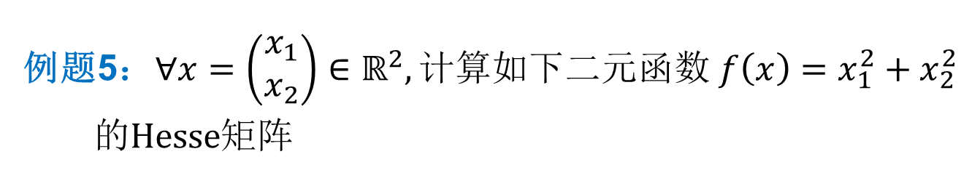
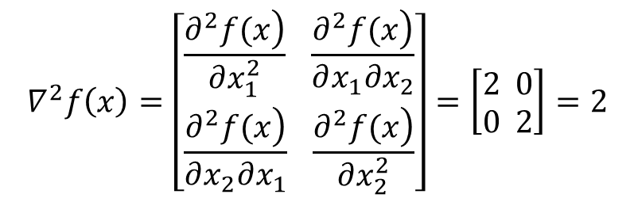
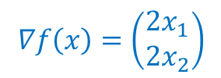

预备知识
二阶连续可微
函数的Hesse矩阵
单位矩阵

Slide 34
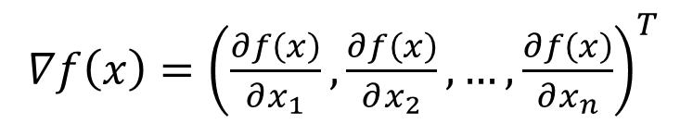
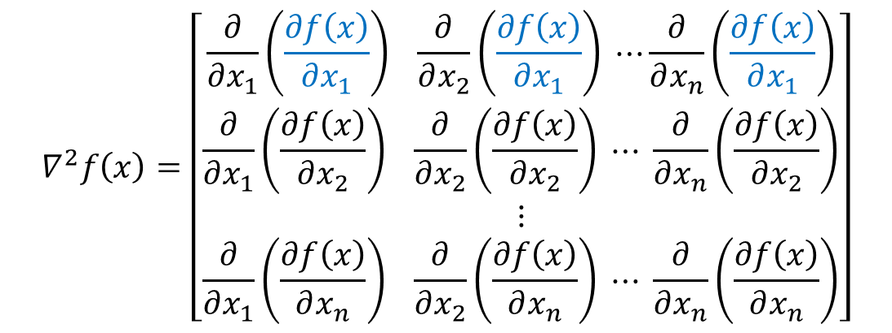




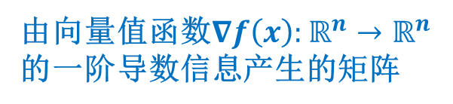
预备知识
注意到：

Slide 35
无约束优化最优性条件
一阶必要条件
二阶必要条件
二阶充分条件
凸优化的一阶充要条件

Slide 36
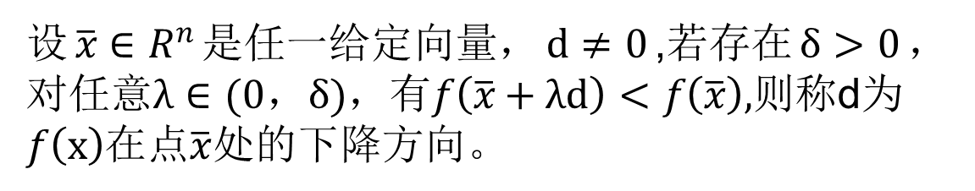
无约束优化问题
数学模型：
这里我们假设目标函数是连续可微的.
函数的下降方向：

Slide 37
局部最优解的一阶必要条件

Slide 38
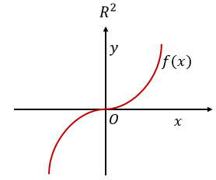
一阶条件的非充分性
定义：
例题8：

Slide 39
局部最优解的二阶必要条件

Slide 40
二阶必要条件的非充分性
例题：

Slide 41
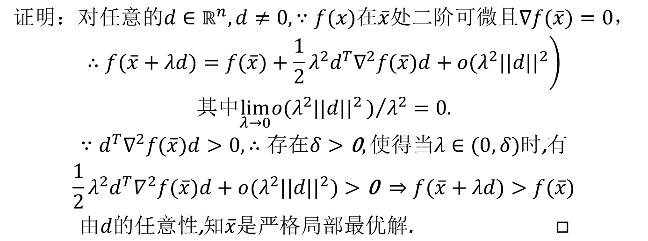
二阶充分条件

Slide 42
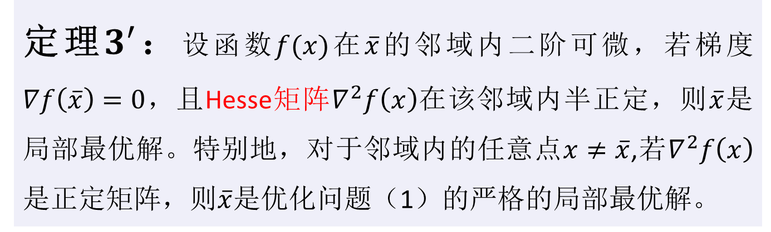
二阶充分条件

Slide 43
例题：

Slide 44
Homework
注意：请大家将作业于下周六上课之前交给助教【提交方式：电子文档标明姓名、学号、学院）发送到邮箱 18118018 @bjtu.edu.cn】

